Slide 1
PENTAKSIRAN Dalam Pengajaran & Pembelajaran
PENCERAMAH : LEE SEE SENG, PhD

Slide 2
Objektif:
mendalami konsep pentaksiran
memahami ciri-ciri pentaksiran
memahami dan mengenali instrumen pentaksiran yang digunakan
membezakan instrumen dan item

Slide 3
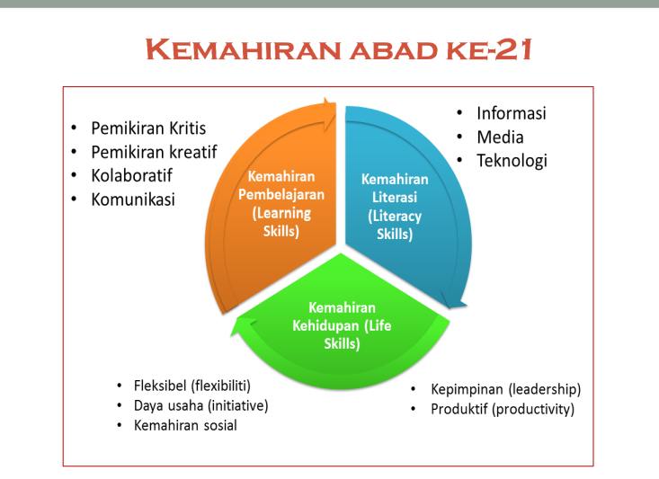

Slide 4
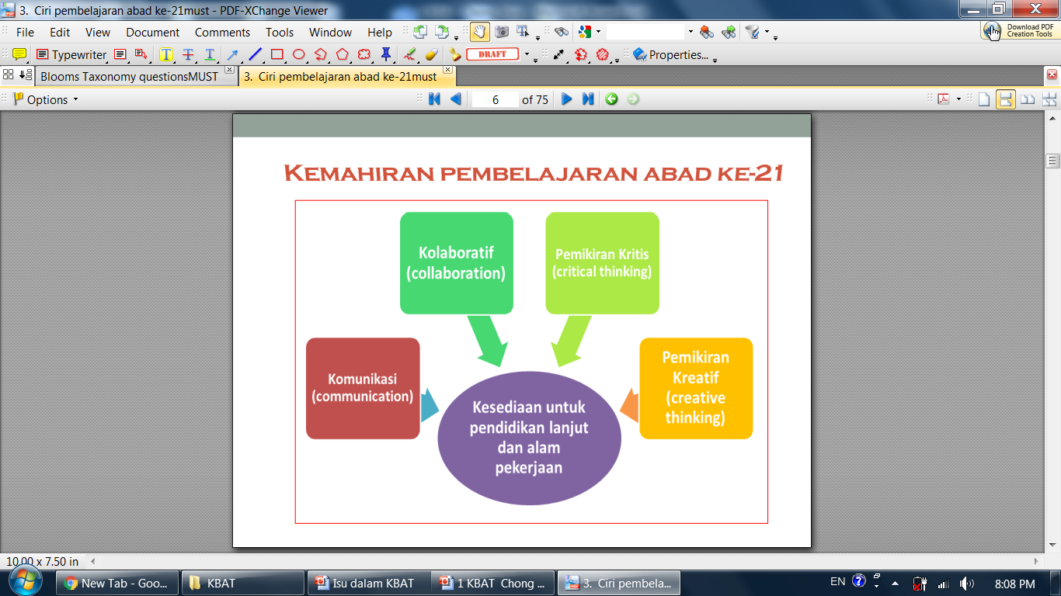

Slide 5
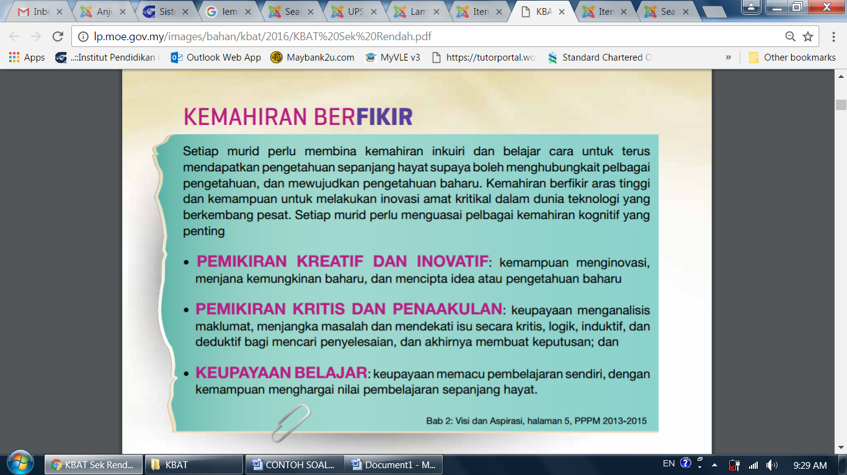

Slide 6
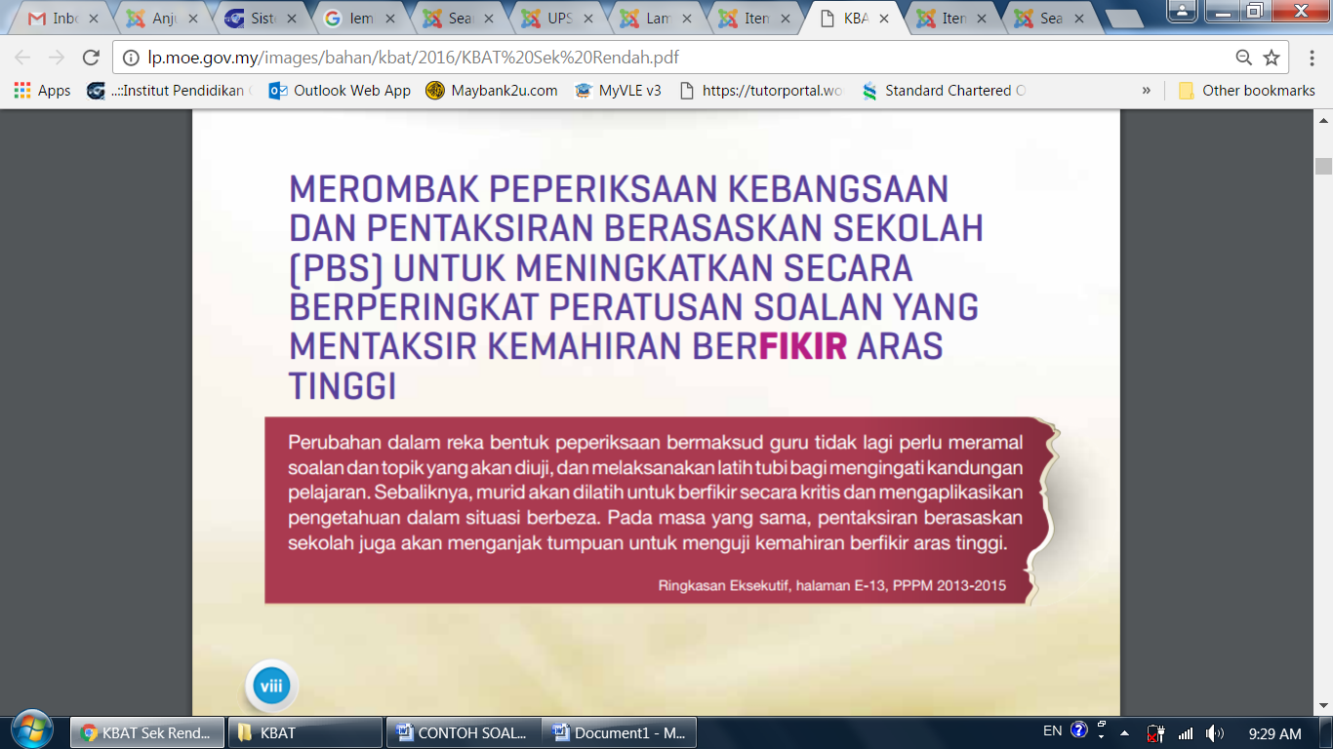

Slide 7
Sila terangkan konsep berikut:
Pengujian
Pengukuran
Pentaksiran
Penilaian

Slide 8
Pengujian:
Satu prosedur yang sistematik untuk mengukur perubahan tingkah laku seseorang individu terhadap pembelajarannya
Bertujuan menentukan pencapaian, menempatkan murid dalam kumpulan belajar
Pemerhatian, ujian bertulis atau ujian lisan

Slide 9
Pengukuran
Suatu proses untuk menghasilkan nilai kuantitatif .
Bertujuan untuk menentukan ciri seseorang murid contoh, pencapaian, kedudukan
Alat - ujian, soal selidik dll

Slide 10
KONSEP PENTAKSIRAN
Pentaksiran ialah satu proses mendapatkan maklumat dan seterusnya membuat penghakiman tentang produk sesuatu proses pendidikan.
proses ialah langkah/tindakan/operasi yang digunakan untuk mendapatkan hasil yang dikehendaki
maklumat ialah evidens tentang prestasi pelajar dalam sesuatu perkara yang ditaksir

Slide 11
KONSEP PENTAKSIRAN
Pentaksiran ialah satu proses mendapatkan maklumat dan seterusnya membuat penghakiman tentang produk sesuatu proses pendidikan.
penghakiman merupakan proses pertimbangan tentang pencapaian pendidikan pelajar
produk dalam konteks pendidikan merupakan pengetahuan, kemahiran dannilai yang diperolehi pelajar setelah melalui proses pendidikan

Slide 12
Penilaian
Proses memperoleh maklumat dan menggunakannya untuk membuat keputusan. berkaitan pencapaian murid dan pengajaran
Membantu membuat perbandingan antara apa yang disampaikan dengan apa yang dicapai.
Pengelasan, pensijilan dan penempatan murid dalam jurusan.
Mengandungi aspek-aspek pengujian, pengukuran, pentaksiran, penganalisaan, dan penyimpulan.

Slide 13
Pengujian
Penilaian
Pentaksiran
P
Pengukuran
Pengujian

Slide 14
Pentaksiran haruslah dilihat sebagai: - Proses mendapatkan gambaran tentang prestasi seseorang dalam pembelajaran - Aktiviti yang dijalankan semasa pengajaran dan pembelajaran - Aktiviti yang dijalankan secara berterusan - Aktiviti yang bertujuan untuk mendapatkan pembelajaran yang baik

Slide 15
Pentaksiran boleh dijalankan melalui kaedah ujian bertulis, temu bual, pemerhatian, dan melaksanakan tugasan
Aktiviti pentaksiran dilaksanakan bagi tujuan :
- pentaksiran untuk pembelajaran (assessment for learning)
- pentaksiran sebagai pembelajaran (assessment as learning)
- pentaksiran tentang pembelajaran (assessment of learning)

Slide 16
Catatkan lima ciri pentaksiran yang baik dan terangkan setiap satunya .

Slide 17
Ciri Pentaksiran
kebolehpercayaan
keobjektifan
kemudahtadbiran
kemudahtafsiran
kesahan

Slide 18
CIRI-CIRI PENTAKSIRAN
Skor yang mempunyai darjah kesahan dan kebolehpercayaan yang tinggi
Skor dilambangkan dalam bentuk nombor, huruf, pernyataan dan simbol
Kesahan merujuk kepada ciri skor berhubung dengan kerelevanan dan kecukupcakupan skor itu untuk menggambarkan prestasi murid dalam perkara yang ditaksir

Slide 19
Kebolehpercayaan merujuk kepada ciri skor berhubung dengan ketepatan dan ketekalan skor itu untuk menggambarkan prestasi pelajar dalam perkara yang ditaksir
Skor mestilah mempunyai darjah kesahan dan kebolehpercayaan yang tinggi untuk memastikan keadilan kepada pelajar serta mengekalkan kewibawaan institusi pentaksiran pendidikan kebangsaan

Slide 20
Keobjektifan
Merujuk kepada ketepatan seseorang pemeriksa skrip jawapan atau ketepatan seseorang pentaksir memberikan skor calon
Ciri keobjektifan pemberian markah/skor ini boleh dipertingkatkan dengan menyediakan peraturan pemarkahan atau skema penskoran yang objektif dan markah atau skor diselaraskan melalui mesyuarat penyelarasan

Slide 21
Bertujuan untuk memastikan pemeriksa mempunyai kefahaman dan kemahiran yang terselaras antara satu sama lain. Cara ini mengurangkan perselisihan pemberian markah/skor di kalangan pemeriksa atau pentaksir

Slide 22
Kebolehtadbiran
Kebolehtadbiran sesuatu ujian atau pentaksiran ialah ciri praktik yang merujuk kepada sejauh mana kelicinan dan kerja-kerja susulan dapat dijalankan dengan mudah dalam proses pengujian dan pentaksiran yang dilaksanakan sama ada secara berpusat atau pentaksiran berasaskan sekolah

Slide 23
Kemudahtafsiran
merujuk kepada sejauh mana ianya dapat memberi maklumat tentang calon berdasarkan skor yang diperolehi, sejauh mana ianya boleh mendiskriminasikan calon dan sejauh mana ianya menepati tujuan mengadakan ujian dan pentaksiran itu

Slide 24
Kesahan
Merujuk kepada sejauh manakah sesuatu ujian itu benar-benar menguji perkara yang hendak diuji itu. Secara ringkasnya, ia bermaksud sesuatu ujian sepatutnya mengukur apa yang sepatutnya diukur
Kesahan terbahagi kepada tiga jenis:
kesahan kandungan (content validity)
kesahan konstruk (construct validity)
kesahan berkaitan kriteria (criterion-related validity)

Slide 25
Kesahan kandungan (content validity)
setakat mana kandungan sesuatu ujian yang ditadbirkan mencakup kontruk yang dirancang untuk diuji
Sesuatu ujian itu dapat dijamin kesahan kandungannya dengan Jadual Spesifikasi Ujian (JSU)
JSU dibina berdasarkan dokumen kurikulum sesuatu mata pelajaran

Slide 26
Kesahan konstruk (construct validity)
maklumat yang dikumpul tentang kebolehan calon tepat dengan konstruk yang diukur
Dua kaedah yang digunakan untuk mengetahui sesuatu item itu mempunyai kesahan konstruk ialah faktor analisis dan structural equation modeling

Slide 27
Kesahan berkaitan kriteria (criterion-related validity)
ditadbir untuk menelah (predict) tingkahlaku calon pada masa akan datang
Maklumat yang dikumpulkan daripada kesahan kriteria dapat menelah kejayaan calon di institusi pengajian tinggi
terdapat dua bentuk kesahan kriteria:
Kesahan ramalan dengan skor calon digunakan untuk menelah prestasi calon pada masa hadapan
Kesahan serentak melihat korelasi atau hubungkait dua skor ujian yang berlainan untuk menentukan setakat mana tepatnya ujian itu mengukur kemahiran yang diuji

Slide 28
Faktor mempengaruhi Kesahan
Kelemahan membina butiran ujian/soalan/item
Pembina ujian tidak mengawal aras kesukaran ujian dengan baik apabila membina ujian.
Penulisan ayat yang kabur sama ada dalam arahan tugasan

Slide 29
Kelemahan membina butiran ujian/soalan/item
Penggunaan perbendaharaan kata yang tidak sesuai dengan aras umur pelajar
Terdapat petunjuk dalam item yang memudahkan calon memberikan respons
Kesalahan dalam mengenalpasti objektif pentaksiran dalam butiran ujian yang dibekalkan

Slide 30
2. Kelemahan dalam mentadbir ujian.
Banyak kelemahan yang biasa berlaku dan menjejaskan kesahan skor ujian dari segi mentadbir ujian
Contoh:
Masa yang tidak cukup diperuntukkan bagi mengemukakan respons terhadap sesuatu item
Pertolongan yang tidak adil diberikan oleh pengawas peperiksaan
Penyelewengan semasa ujian berjalan
Skema pemarkahan yang tidak terperinci

Slide 31
Instrumen Pentaksiran
Alat, kaedah, pendekatan atau mekanime untuk mendapatkan maklumat dan seterusnya membuat penghakiman tentang produk sesuatu proses pendidikan. Contoh instrumen pentaksiran:
tugasan bertulis
kerja amali
projek
pemerhatian
persembahan
portfolio
kajian lapangan
ujian objektif & ujian subjektif
ujian lisan
kuiz

Slide 32
Kebolehpercayaan Instrumen
instrumen yang digunakan untuk mengumpul maklumat tentang kebolehan calon untuk menguasai sesuatu konstruk mampu menjana skor yang stabil dan tekal setiap kali instrumen itu ditadbirkan
ketekalan dan kestabilan sesuatu ujian ada hubung kait dengan ralat atau error
kaedah lazim digunakan untuk mendapatkan kebolehpercayaan ujian ialah kaedah

Slide 33
Item
Perkara atau alat yang digunakan untuk mendapatkan respons yang merupakan evidens yang boleh dipertimbangkan dalam pentaksiran sesuatu konstruk
Antara item yang digunakan ialah item respon terhad dan item respon terbuka
Contoh item respon terhad adalah item aneka pilihan, padanan, isi tempat kosong dan item betul/salah
Contoh item respon terbuka merangkumi penulisan esei

Slide 34
Pentaksiran formatif
dilaksanakan sebagai pentaksiran merujuk kepada pentaksiran bilik darjah dan berkesan untuk meningkatkan kualiti pembelajaran murid
boleh merapatkan jurang pencapaian antara murid yang lemah dan murid yang cemerlang
boleh membantu meningkatkan aras pemikiran tinggi murid, membantu pembelajaran, melibatkan murid secara aktif (engaged) dalam pembelajaran dan menjadikan murid bertanggungjawab terhadap prestasi mereka

Slide 35
Pentaksiran Sumatif
dilaksanakan di akhir sesuatu unit pembelajaran, penggal persekolahan atau akhir tahun
dilaksanakan bertujuan untuk memastikan murid telah menguasai kemahiran yang diajar
skor digunakan untuk menganugerah prestasi calon dalam sesuatu program pembelajaran

Slide 36
Item Pentaksiran yang melibatan Kemahiran Berfikir Aras Tinggi
(KBAT)

Slide 37

APA ITU KBAT?

Slide 38
Pelan Pembangunan Pendidikan Malaysia (PPPM) 2013-2025
*KBAT akan melahirkan pelajar yang berdaya saing menjelang
abad ke-21

Slide 39
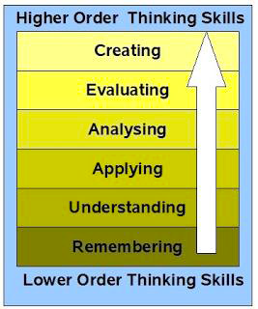

HIGHER ORDER THINKING SKILLS (HOTs)
HOTS
Kemahiran Berfikir Aras Tinggi (KBAT) pada kebiasaannya dirujuk kepada EMPAT aras teratas dalam taksonomi Bloom; iaitu
Mengapklikasi, menganalisa, menilai dan mencipta
LOTS

Slide 40
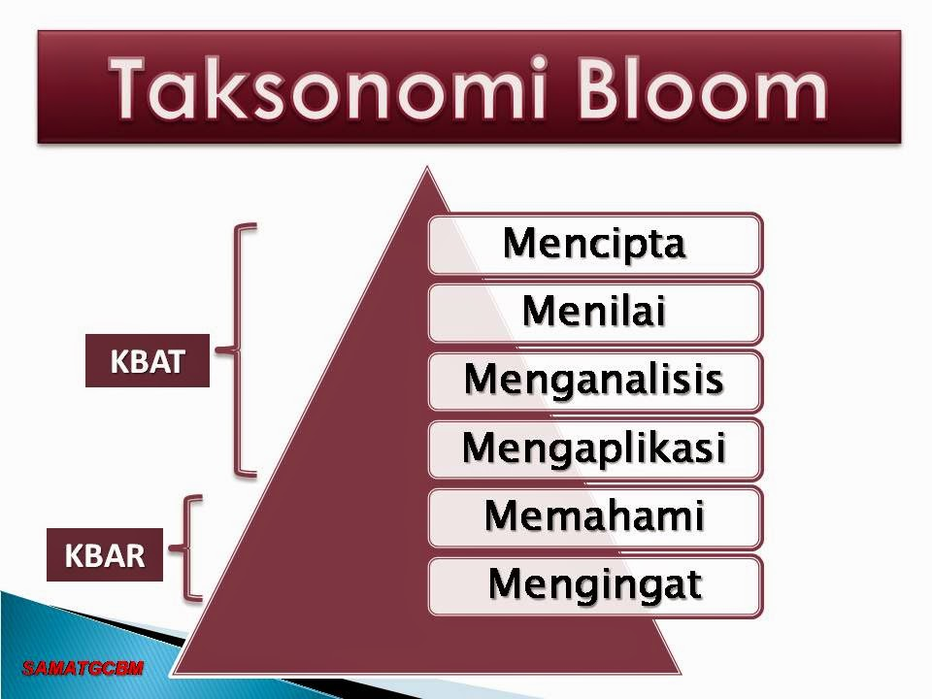

Slide 41

MENGAPLIKASI
Kebolehan menggunakan pengetahuan untuk menghasilkan sesuatu yang baharu seperti menjalankan eksperimen dan membuat binaan.
MENGANALISIS
Mencerakinkan atau menstrukturkan maklumat ke dalam bahagian yang lebih kecil, menentukan bagaimana bahagian struktur keseluruhan atau matlamat berkaitan antara satu sama lain.
MENILAI
Membuat pertimbangan berdasarkan kriteria dan standard melalui memeriksa dan mengkritik.
MENCIPTA
Menyatukan elemen untuk membentuk sesuatu; menyusun, menjana, merancang atau menghasilkan semula elemen ke dalam corak atau struktur yang baharu.

Slide 42
SOALAN YANG MEMERLUKAN
KEMAHIRAN BERFIKIR ARAS TINGGI
(KBAT)
Soalan yang memerlukan kemahiran berfikir aras tinggi perlu bagi membolehkan murid untuk mengaplikasi, menganalisis, menilai dan mencipta suatu maklumat daripada sekadar menyatakan semula fakta.

Slide 43

Menghasilkan modal insan yang cerdas, kreatif dan inovatif bagi memenuhi cabaran abad ke-21 agar negara mampu bersaing di persada dunia.
If we want students to develop the capacity to think, reason, and problem solve then we need to start with high-level, cognitively complex tasks.
Stein & Lane 1996

Slide 44

Berubah ke arah lebih daripada kefahaman asas dan rote memorization (Hafalan).
Meningkatkan tahap kefahaman yang mendalam
Meningkatkan kemampuan menjustifikasikan penyelesaian dan dapatan.
Konsep matematik dan sains dapat dipelajari dengan lebih berkesan melalui HOTs.
Meningkatkan keupayaan murid dalam menyiasat dan meneroka idea dalam kurikulum memerlukan HOTs.

Slide 45
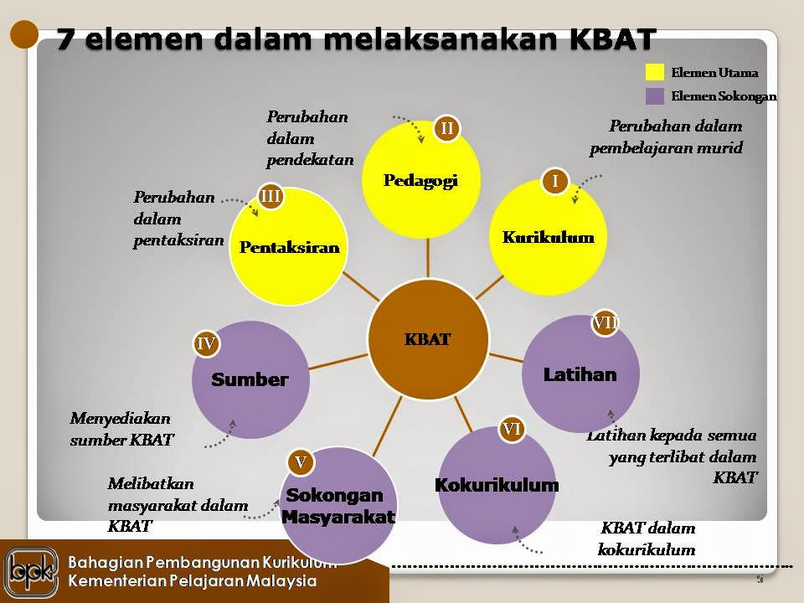

Slide 46
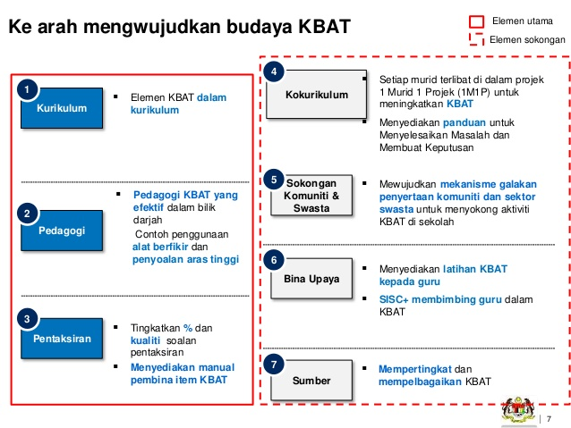

Slide 47
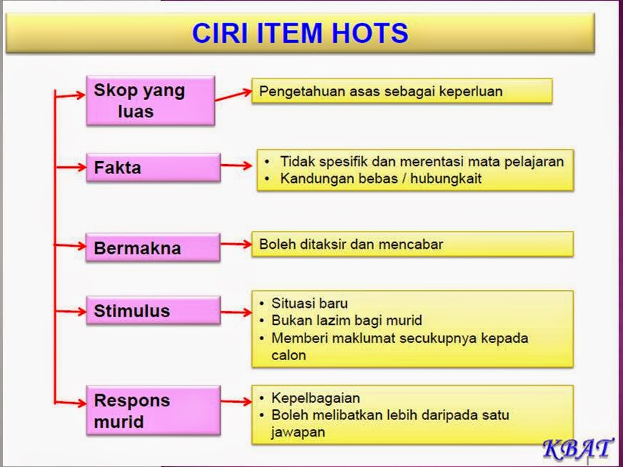
CIRI ITEM KBAT

Slide 48
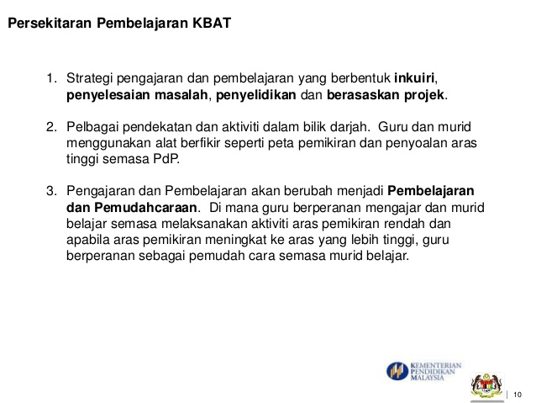

Slide 49
Bagaimana meningkatkan HOTs?
Perlu kepada transformasi dalam PdP:
Guru perlu berubah cara:
Berfikir
Mengajar - kurangkan chalk and talk, perbanyakkan
hands on
Menyoal
Memotivasi
Mentaksir
Tingkatkan kualiti tugasan yang diberi kepada murid

Slide 50
PELAKSANAAN HOTs MENUNTUT
Guru perlu merancang soalan, tugasan dan aktiviti yang menuntut murid berfikir, berlatih berfikir secara berterusan dan menilai pemikiran mereka dan pemikiran individu lain.
Worthwhile and Rich task

Slide 51
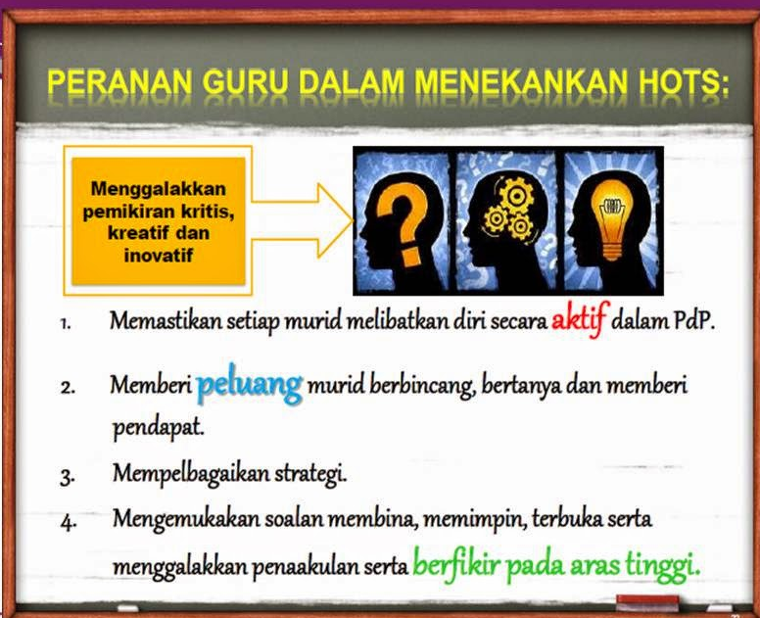
PERANAN GURU DALAM MENEKANKAN KBAT :

Slide 52
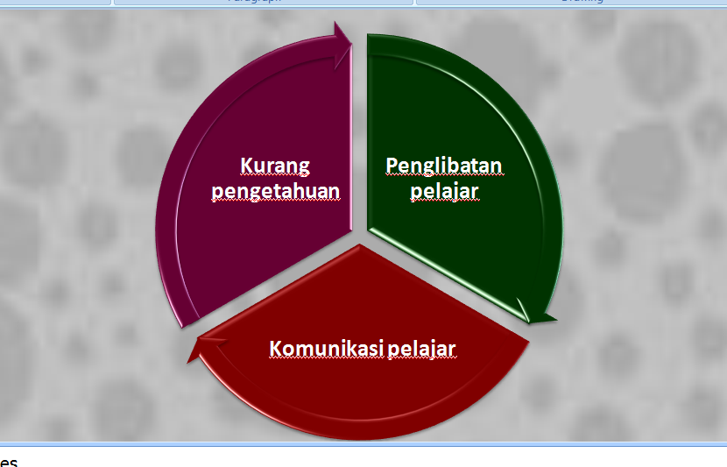
ISU PELAJAR DALAM KBAT

Slide 53
RUTIN
BUKAN RUTIN
“Masalah boleh diselesaikan dengan kaedah yang biasa digunakan oleh pelajar dengan mereplikasikan kaedah yang dipelajari sebelum secara langkah demi langkah.”
“Masalah yang memerlukan analisis dan penaakulan matematik; banyak masalah bukan rutin boleh diselesaikan dengan lebih daripada satu cara, dan mungkin mempunyai lebih daripada satu penyelesaian.”

Slide 54
Soalan Bukan Rutin yang memerlukan tahap kognitif yang tinggi dapat membentuk HOTs dalam kalangan murid.

Slide 55
LOTS
Tidak memerlukan murid untuk menggunakan kemahiran berfikir pada aras tinggi.
Operasi yang perlu digunakan adalah jelas.

Slide 56
HOTS
Memerlukan tahap pemikiran pada aras tinggi
Meningkatkan kemahiran menaakul.
Menggalakkan l≥ebih satu cara penyelesaian dan strategi.
Terdapat lebih daripada satu jawapan.
Lebih mencabar.
Berupaya membentuk murid yang kreatif dan inovatif
Penyelesaian memerlukan lebih daripada membuat keputusan dan memilih operasi matematik.
Memerlukan masa yang sesuai untuk diselesaikan.
Menggalakkan perbincangan dalam kumpulan dalan mendapatkan penyelesaian.

Slide 57
MASALAH RUTIN KEPADA BUKAN RUTIN
LOTS
TUGASAN 1
Maria membeli sekotak susu dengan harga RM1.55 dan sebungkus biskut dengan harga RM1.70. Berapakah jumlah wang yang dibayar oleh Maria?
TUGASAN 2
Maria membeli sekotak susu dengan harga RM1.55 dan sebungkus biskut dengan harga RM1.70. Dia memberikan RM4.00 kepada jurujual. Berapakah bilangan syiling yang diterima oleh Maria sekiranya jurujual itu memberikannya beberapa syiling 5 sen, 10 sen dan 20 sen? Terangkan jawapan anda?
HOTS

Slide 58
MASALAH RUTIN KEPADA BUKAN RUTIN
LOTS
TUGASAN 1
Cari perimeter segi empat tepat yang mempunyai panjang 8 meter dan lebar 17 meter.
Cari panjang sebuah segi empat tepat yang mempunyai luas 48 meter persegi dan lebar 6 meter.
HOTS
TUGASAN 2
Mamat ingin membina pagar bagi reban ayam yang berbentuk segi empat. Dia mempunyai 20 meter wayar pagar.
Apakah saiz segiempat yang boleh beliau hasilkan?
Bentuk manakah yang terbaik?

Slide 59
CONTOH SOALAN KBAT

Slide 60
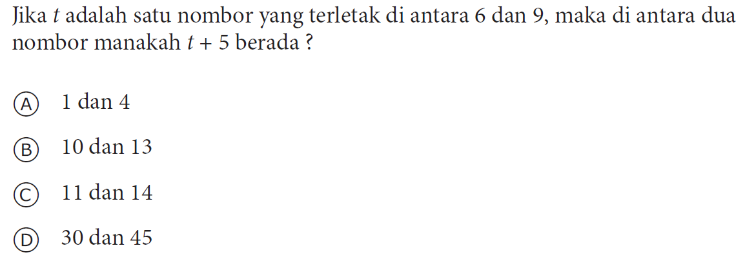
SOALAN 1

Slide 61
SOALAN 2
When you subtract one of the numbers below from 900, the answer is greater than 300.
Which number is it?
A. 823
B. 712
C. 667
D. 579

Slide 62
SOALAN 3
Bayangkan 2 ekor kuda sedang meragut rumput di kawasan hijau. Kedua-duanya sama dari segi kekuatan, saiz dan selera makan. Salah seekor kuda bagaimanapun mempunyai ekor yang 2 kali ganda lebih panjang daripada seekor yang lain.
Bagi pendapat anda kuda manakah yang akan meragut lebih banyak rumput dalam masa sejam?

Slide 63
SOALAN 4
Mampukah kuda yang berekor pendek meragut
lebih banyak rumput berbanding kuda yang
berekor panjang?

Slide 64
RUMUSAN
KBAT perlu diselaraskan dengan kurikulum sedia ada
Murid yang mahir melakukan operasi pemikiran seperti membanding, menganalisis dan membuat kesimpulan berupaya meningkatkan kefahaman dan mengukuhkan pembelajaran
Membantu murid belajar seterusnya dapat meningkatkan prestasi pencapaian dan memperbaiki kelemahan diri
Diperlukan untuk hidup di dunia yang pesat berubah dan berorientasikan teknologi

Slide 65


